Slide 1
第三章 DOM—节点操作（二）

Slide 2
预习检查
教员根据上节课布置的预习内容进行集中测试

Slide 3
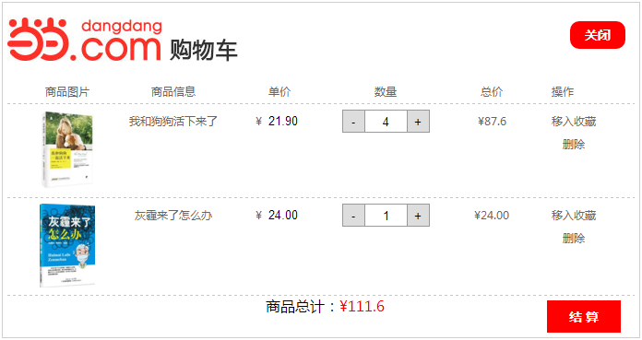
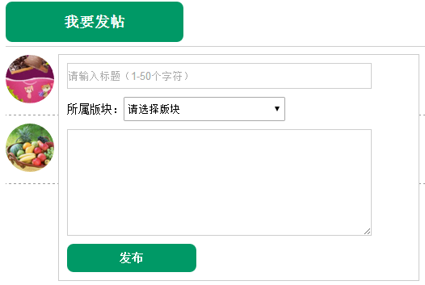
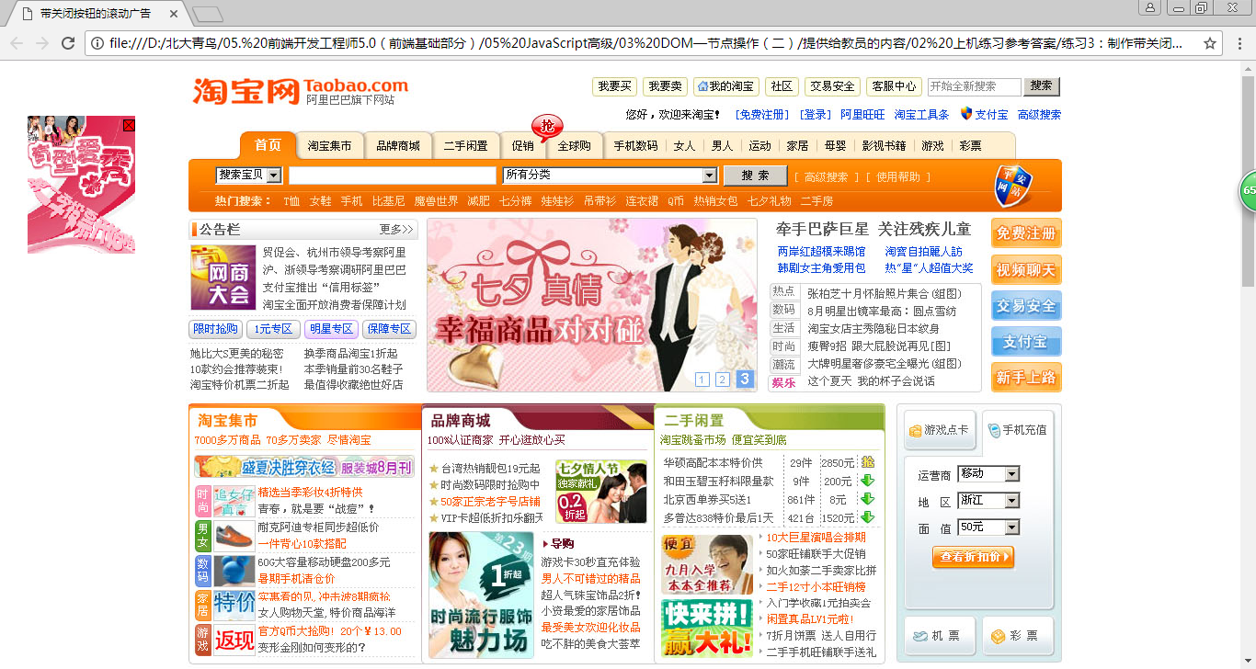
本章任务
操作当当购物车页面
制作课工场论坛发贴
制作带关闭按钮的广告
Notes:
教学指导：
回顾：上次课的教学内容和学员已学过的相关技术内容
作业点评：点评作业的提交情况和共性问题，目的是给学员作业反馈以促进学员完成作业的积极性

Slide 4

本章目标
掌握创建和插入节点的方法
掌握删除和替换节点的方法
能够熟练的设置元素的样式
能够灵活运用JavaScript获取元素位置的属性来完成网页效果
Notes:
简单介绍本课讲解的内容A，将从如下内容1、2、3来展开讲解

Slide 5
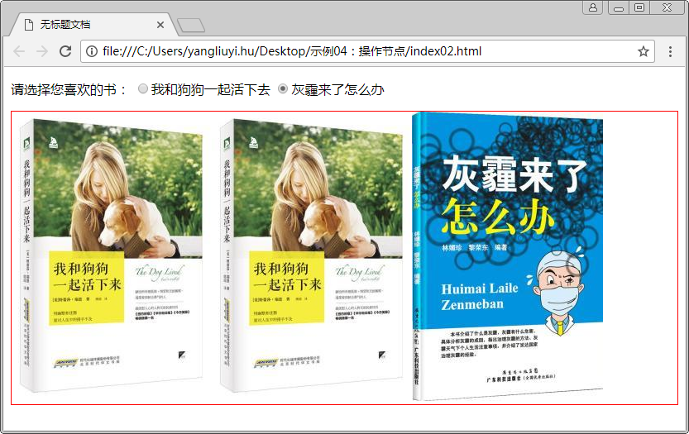



创建&插入
示例
if(radEle[0].checked){
var img=document.createElement("img"); img.setAttribute("src","images/dog.jpg");
bName.appendChild(img);
}else if(radEle[1].checked){
var img=document.createElement("img"); img.setAttribute("src","images/mai.jpg");
img.setAttribute("title","鼠标滑过戴口罩");
img.setAttribute("onClick","copyNode();");
bName.appendChild(img);
}
名称 | 描述
document.createElement(“元素名”) | 创建元素节点
document.createTextNode(“文本”) | 创建文本节点
A.appendChild( B) | 把B节点追加至A节点的末尾
C.insertBefore( A,B ) | 把A节点插入到B节点之前,A，B均在C节点里面
cloneNode(deep) | 复制某个指定的节点
function copyNode(){
var bName=document.getElementsByTagName("div")[0];
var copy=bName.cloneNode(true);
alert(copy.getAttribute("src"));
bName.insertBefore(copy,bName.firstChild);
}
演示示例01：操作节点

Slide 6
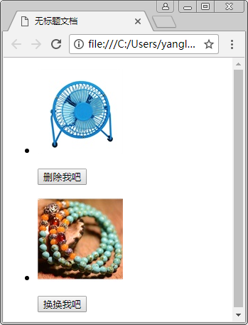
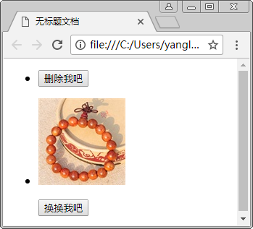
删除&替换
示例
var delNode=document.getElementById("first");
delNode.parentNode.removeChild(delNode);
var oldNode=document.getElementById("second");
var newNode=document.createElement("img");
newNode.setAttribute("src","images/f03.jpg");
oldNode.parentNode.replaceChild(newNode,oldNode);
名称 | 描述
父节点.removeChild( 子节点) | 删除指定的节点
父节点.replaceChild( newNode, oldNode) | 用其他的节点替换指定的节点
演示示例02：删除和替换节点

Slide 7

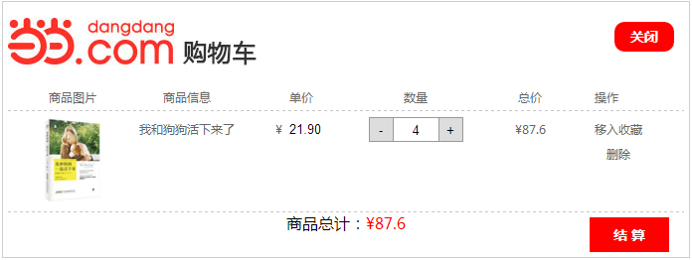
学员操作：操作当当购物车页面
练习
需求说明
单击“删除”按钮，使用parentNode访问当前节点的父亲节点等，使用removeChild( )删除当前商品
完成时间：30分钟

Slide 8
共性问题集中讲解
常见问题及解决办法
代码规范问题
调试技巧
共性问题集中讲解
Notes:
教学指导：
xxxxxxx

Slide 9

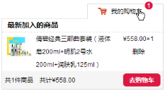
操作节点样式
问题
如何实现鼠标移至“我的购物车”显示商品内容？
改变样式的属性
style属性
className属性

Slide 10

style属性
语法
HTML元素.style.样式属性＝"值"
document.getElementById("titles").style.color="#ff0000";
document.getElementById("titles").style.fontSize="25px ";
名称 | 描述
onclick | 当用户单击某个对象时调用事件
onmouseover | 鼠标移到某元素之上
onmouseout | 鼠标从某元素移开
onmousedown | 鼠标按钮被按下
Notes:
教学指导：
1、使用style改变页面内容样式，通常需要一些浏览器触发行为，例如单击某内容、鼠标经过某内容等；这些行为需要JavaScript中的事件；
2、让学员了解在Javascript中的一些事件；说明事件在网页中应用非常频繁，然后引出下一页的例子，通过例子说明事件在和style属性相结合实现的页面效果

Slide 11
我的购物车
示例
function over(){
document.getElementById("cart").style.backgroundColor="#ffffff";
document.getElementById("cart").style.zIndex="100";
document.getElementById("cart").style.borderBottom="none";
document.getElementById("cartList").style.display="block";
document.getElementById("cartList").style.position="relative";
document.getElementById("cartList").style.top="-1px";
}
function out(){
document.getElementById("cart").style.backgroundColor="#f9f9f9";
document.getElementById("cart").style.borderBottom="solid 1px #dcdcdc";
document.getElementById("cartList").style.display="none";
}
演示示例03：我的购物车

Slide 12
className属性
语法
HTML元素.className="样式名称"
示例
function over(){
document.getElementById("cart").className="cartOver";
document.getElementById("cartList").className="cartListOver";
}
function out(){
document.getElementById("cart").className="cartOut";
document.getElementById("cartList").className="cartListOut";
}
演示示例03：我的购物车

Slide 13
获取元素的样式
语法
HTML元素.style.样式属性;
document.defaultView.getComputedStyle(元素,null).属性;
HTML元素. currentStyle.样式属性;
alert(document.getElementById("cartList").display);
语法
var cartList=document.getElementById("cartList");
alert(document.defaultView.getComputedStyle(cartList,null).display);
兼容IE浏览器
语法
alert(document.getElementById("cartList").currentStyle.display);
Notes:
教学指导：
1、讲解使用getComputedStyle获取样式，但是在IE中不支持；
2、再引出currentStyle用来兼容；

Slide 14
学员操作：制作课工场论坛发贴3-1
练习
训练要点
使用createElement创建节点元素
使用setAttribute( )设置节点的属性
使用appendChild ( )向指定节点之后插入节点元素
使用insertBefore ( )向指定节点之前插入节点元素
使用value获取表单元素的值
使用style属性设置元素的显示和隐藏

Slide 15
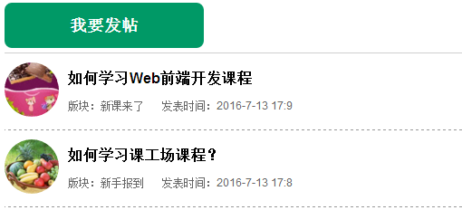
学员操作—制作课工场论坛发贴3-2
练习
需求说明
单击我要发贴，弹出发贴界面
在标题框中输入标题，选择所属版块，输入帖子内容
单击“发布”按钮，新发布的帖子显示在列表的第一个，新帖子显示头像、标题、版块和发布时间

Slide 16
学员操作—制作课工场论坛发贴3-3
练习
实现思路
使用数组保存发帖者的头像
使用函数floor( )和random( )随机获取发帖者的头像
使用appendChild ( )把头像、标题、版块、时间插入到页面中
设置value值为空来清空当前输入框中的内容
使用style属性隐藏发新贴界面
完成时间：30分钟

Slide 17
共性问题集中讲解
常见问题及解决办法
代码规范问题
调试技巧
共性问题集中讲解
Notes:
教学指导：
xxxxxxx

Slide 18
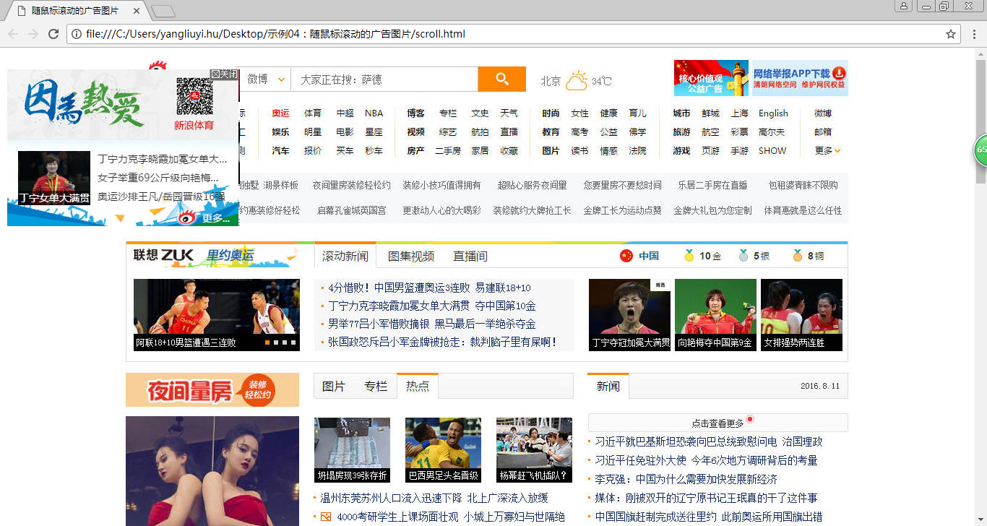
获取元素位置
问题
如何实现广告图片在固定位置不动？
广告图片

Slide 19
HTML中元素属性
元素属性应用
属性 | 说明
offsetLeft | 返回当前元素左边界到它上级元素的左边界的距离，只读属性
offsetTop | 返回当前元素上边界到它上级元素的上边界的距离，只读属性
offsetHeight | 返回元素的高度
offsetWidth | 返回元素的宽度
offsetParent | 返回元素的偏移容器，即对最近的动态定位的包含元素的引用
scrollTop | 返回匹配元素的滚动条的垂直位置
scrollLeft | 返回匹配元素的滚动条的水平位置
clientWidth | 返回元素的可见宽度
clientHeight | 返回元素的可见高度

Slide 20
元素属性应用
语法
document.documentElement.scrollTop;
document.documentElement.scrollLeft;
或者
document.body.scrollTop;
document.body.scrollLeft;
标准浏览器
Chrome
var sTop=document.documentElement.scrollTop||document.body.scrollTop;
演示示例04：随鼠标滚动的广告图片

Slide 21
学员操作—制作带关闭按钮的广告
练习
需求说明
当滚动条向下或向右移动时，图片和关闭按钮随滚动条移动，相对于浏览器的位置固定
单击关闭按钮，页面中的图片和关闭按钮不显示
完成时间：30分钟

Slide 22
共性问题集中讲解
常见问题及解决办法
代码规范问题
调试技巧
共性问题集中讲解
Notes:
教学指导：
xxxxxxx

Slide 23
总结
操作节点
获取元素位置
createElement( tagName)
A.appendChild( B)、insertBefore( A,B )
cloneNode(deep)
创建和插入节点
删除和替换节点：removeChild(N)、replaceChild(newN,oldN)
操作节点样式：style属性、className属性
获取元素的样式
DOM节点操作（二）
currentStyle
getComputedStyle()
Notes:
教学指导；
总结部分主要达到以下几个目的：
1、回顾内容。注意与与本章任务和目标不一样。本章任务和目标是是强调内容概貌，学到技术，告知要学习什么；总结时，要格外强调观点，把每一个知识点的观点结论都尽量突出出来。
2、整理逻辑。还应该把观点之间的逻辑联系梳理出来。从而使知识系统化、逻辑化。要帮助学员整清逻辑是总结的一大任务。

Slide 24
作业
课后作业
教员备课时根据班级情况在此添加内容，应区分必做、选做内容，以满足不同层次学员的需求
预习作业
教员备课时根据班级情况在此添加预习内容
Notes:
教学指导：

